Slide 1
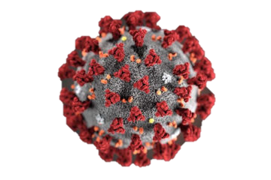
I CORONAVIRUS
I coronavirus, sono una grande famiglia alla quale appartengono numerosi virus capaci di causare nell'uomo una serie di patologie come il comune raffreddore o malattie più gravi come la Sindrome Respiratoria Mediorientale (MERS) e la Sindrome Respiratoria Acuta Grave (SARS). Per lo più i coronavirus vengono trasmessi dagli animali all'uomo per contatto diretto, e per questo sono chiamati virus zoonotici, ciò detto sono stati ritrovati negli animali coronavirus non ancora in grado di infettare gli esseri umani i quali destano preoccupazione nella comunità scientifica in quanto, come avvenuto per i coronavirus responsabili di MERS e SARS, questi virus potrebbero andare in contro al così detto salto di specie infettando l'uomo.

Slide 2
IL NUOVO CORONAVIRUS
La storia della scoperta di un nuovo coronavirus inizia in Cina, nel dicembre del 2019, quando a Wuhan, nella provincia dell'Hubei, l'Organizzazione Mondiale della Sanità notifica alcuni casi di polmonite sconosciuta.
Il 7 gennaio del 2020, sempre in Cina, le autorità cinesi isolano ed identificano l'agente eziologico causa delle polmoniti. Era un nuovo coronavirus le cui origini sono ad oggi ancora dubbie. L'origine di tale virus si pensò fosse animale e questo virus, attraverso un salto di specie (in inglese spillover), si non solamente si adattò all'essere umano ma avesse anche acquisito le capacità infettive utili ai fini del contagio interumano.

Slide 3
IL NUOVO CORONAVIRUS
SARS-CoV-2 è l’agente eziologico responsabile dell'infezione e della patologia
mentre
COVID-19 è la malattia provocata da SARS-CoV-2 dove "CO" sta per corona, "VI" per virus, "D" per disease(malattia) e "19" indica l'anno in cui si è manifestata per la prima volta.

Slide 4
MODALITA’ DI TRASMISSIONE
Per quanto riguarda le modalità di trasmissione, Sars-CoV-2 può passare da un individuo contagiato ad un altro tramite due vie principali:
•la prima via è una modalità diretta, che avviene per contatto ravvicinato con persone infette, le quali non necessariamente presentano sintomi, o che ne presentano in minima parte, ed in particolar modo con le loro secrezioni della bocca e del naso, principalmente tramite goccioline chiamate droplet o tramite saliva.
•la seconda modalità è quella indiretta la quale avviene attraverso il contatto tra soggetti sani e oggetti o superfici contaminate da secrezioni provenienti da pazienti contagiati.

Slide 5
MODALITA’ DI TRASMISSIONE
La trasmissione del virus Sars-CoV-2, può avvenire tramite il contatto con persone sintomatiche, e questa sembra essere la via principale, e tramite persone contagiate, in una finestra temporale precedente la manifestazione evidente dei sintomi.
A questo si aggiunge il fatto che una quota di persone contagiate, e che sviluppano un'infezione da SARS-CoV-2, possono non manifestare affatto sintomi, questi individui vengono chiamati asintomatici, ma possono tuttavia trasmettere il virus.

Slide 6
Esempi di contatti stretti​
Come abbiamo detto, la trasmissione diretta avviene tra contatti stretti, il contatto stretto viene così definito tenendo conto di situazioni legate ai fattori spazio e tempo come ad esempio:
la distanza tra le persone,
il tempo di contatto tra una persona sana e un contagiato,
l'uso di dispositivi di protezione individuali utili a proteggere gli individui sani impedendo la disseminazione del virus.

Slide 7
Esempi di contatti stretti​
Ecco alcuni esempi:
Persone che vivono nella stessa casa di un caso COVID-19
Persone che hanno avuto un contatto fisico diretto con un caso COVID-19
Persone che hanno avuto un contatto diretto non protetto con le secrezioni di un caso COVID-19
Persone che hanno avuto un contatto diretto con un caso COVID-19, a distanza minore di 2 metri e di almeno 15 minuti
Persone che sono state in un ambiente chiuso con un caso COVID-19 in assenza di dispositivi di protezione individuale DPI idonei
Persone che hanno viaggiato sedute in treno, aereo o qualsiasi altro mezzo di trasporto entro due posti in qualsiasi direzione rispetto a un caso COVID-19

Slide 8
COVID-19: i sintomi
Periodo di incubazione secondo le attuali stime:
•da 1 a 12,5 giorni (in genere 5-6 giorni)
Sintomi più comuni:
•Febbre ≥ 37,5°C e brividi
•Tosse di recente comparsa
•Difficoltà respiratorie
•Perdita improvvisa dell’olfatto (anosmia) o diminuzione dell'olfatto (iposmia), perdita del gusto (ageusia) o alterazione del gusto (disgeusia)
•Raffreddore o naso che cola
•Mal di gola
•Diarrea(soprattutto nei bambini)
•Nei casi più gravi, l'infezione può causare polmonite, sindrome respiratoria acuta grave e persino la morte
Alcuni individui con infezione da SARS-CoV-2 possono avere una sintomatologia molto leggera o non presentare alcun sintomo (asintomatici)

Slide 9
Prevenzione dell’infezione
in ambito scolastico
Qualora un individuo, sia esso studente che addetto ai lavori, manifestasse sintomi riconducibili a Covid-19, non dovrà entrare in contatto con altre persone dell'istituto, per questo motivo è utile allestire un'area di sosta dedicata ad isolare momentaneamente il soggetto.
In questo contesto i sintomatici, dai 6 anni in su, dovranno indossare la mascherina chirurgica qualora non vi siano controindicazioni, infine il soggetto dovrà uscire dall'istituto il prima possibile accompagnato dai genitori.

Slide 10
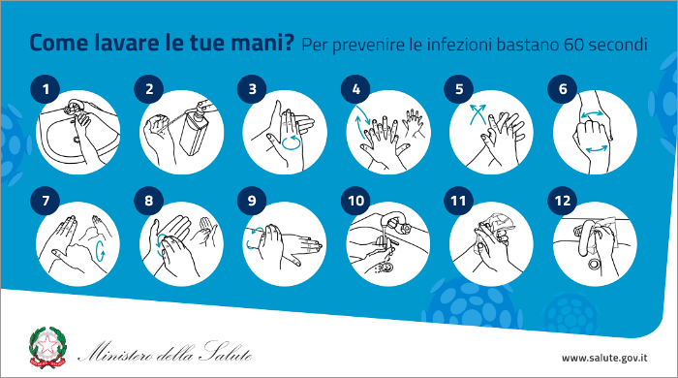
Coloro i quali si trovassero ad assistere un caso sospetto dovranno indossare la mascherina chirurgica e rispettare la distanza di almeno un metro di sicurezza evitando il contatto interpersonale. Si ricorda anche in questo caso l'importanza dell'igiene delle mani.
Dopo l'utilizzo l'area di sosta dovrà andare incontro a pulizia e disinfezione.
Per ulteriori approfondimenti sul tema della prevenzione dell'infezione in ambito scolastico potrebbe essere utile consultare il "Documento per la pianificazione delle attività scolastiche, educative e formative in tutte le Istituzioni del Sistema nazionale di Istruzione per l’anno scolastico 2020/2021".

Slide 11
SCUOLA
In ogni scuola è predisposta una stanza o una area dedicata all‘accoglienza di un alunno che dovesse manifestare una sintomatologia compatibile con COVID-19, in modo da tenerlo a distanza dagli altri individui e in attesa di affidarlo il prima possibile al genitore/tutore legale per provvedere al rientro del minore a domicilio.
Nell’attesa, il minore non deve essere lasciato mai da solo ma in compagnia di un adulto che dovrà mantenere, il distanziamento fisico di almeno un metro dall’alunno e indossare una mascherina chirurgica.

Slide 12
Nel caso in cui un alunno presenti un aumento della temperatura corporea al di sopra di 37,5°C o un sintomo compatibile con COVID-19, presso il proprio domicilio
L’alunno deve restare a casa.
I genitori devono informare il PLS/MMG.
I genitori dello studente devono comunicare l’assenza scolastica per motivi di salute.
Il PLS/MMG, in caso di sospetto COVID-19, richiede tempestivamente il test diagnostico e lo comunica al DdP.
Il DdP provvede all’esecuzione del test diagnostico.
Il DdP si attiva per l’approfondimento dell’indagine epidemiologica e le procedure conseguenti.
Il DdP provvede ad eseguire il test diagnostico

Slide 13
Nel caso di un numero elevato di assenze in una classe
Il referente scolastico per il COVID-19 deve comunicare al DdP se si verifica un numero elevato di assenze improvvise di studenti in una classe (es. 40%; il valore deve tenere conto anche della situazione delle altre classi) o di insegnanti.
Il DdP effettuerà un’indagine epidemiologica per valutare le azioni di sanità pubblica da intraprendere, tenendo conto della presenza di casi confermati nella scuola o di focolai di COVID-19 nella comunità.

Slide 14
Quando comunicare
Sapere precisamente cosa fare è condizione necessaria per stabilire quando comunicare per fare presto e bene.
•alunni: aumento della temperatura corporea al di sopra di 37,5°C (o sintomo compatibile Covid-19) in ambito scolastico o presso il proprio domicilio (assenza per motivi di salute);
•operatori scolastici: aumento della temperatura corporea al di sopra di 37,5°C (o sintomo compatibile Covid-19) in ambito scolastico o presso il proprio domicilio (assenza per motivi di salute)
•alunno o operatore scolastico convivente di un caso
•alunno o operatore scolastico SARS-CoV-2 positivo

Slide 15
Come comunicare
la scuola, attraverso il referente Covid, contatta la famiglia (insorgere di sintomi o aumento della temperatura)
la famiglia contatta il Pediatra di Libera Scelta/ Medico di Medicina Generale (PLS/MMG) e la scuola in caso di assenza per motivi di salute;
il PLS/MMG avverte il Dipartimento di Prevenzione (DdP) cui spetta, in caso di test positivo, il tracciamento (contact tracing), l'indagine epidemiologica, la valutazione della quarantena per soggetti coinvolti (individui considerati contatti stretti di un caso confermato), la valutazione della chiusura parziale o totale della scuola.
Condividere le procedure e le informazioni nella comunità riduce il rischio di potenziale contagio, aumenta il livello di sicurezza e consente lo svolgimento delle attività didattiche in presenza

Slide 16
Comunicazione in caso di sospetto COVID-19
Nel caso in cui un alunno presenti un aumento della temperatura corporea al di sopra di 37,5°C o un sintomo compatibile con COVID-19, in ambito scolastico
L’operatore scolastico che viene a conoscenza di un alunno sintomatico deve avvisare il referente scolastico per COVID-19.
Il referente scolastico per COVID-19 o altro componente del personale scolastico deve telefonare immediatamente ai genitori/tutore legale.
Ospitare l’alunno in una stanza dedicata o in un’area di isolamento.
Procedere all’eventuale rilevazione della temperatura corporea, da parte del personale scolastico individuato, mediante l’uso di termometri che non prevedono il contatto.

Slide 17
Il minore non deve essere lasciato da solo ma in compagnia di un adulto che preferibilmente non deve presentare fattori di rischio per una forma severa di COVID-19 come, ad esempio, malattie croniche preesistenti e che dovrà mantenere, ove possibile, il distanziamento fisico di almeno un metro e la mascherina chirurgica fino a quando l’alunno non sarà affidato a un genitore/tutore legale.
Far indossare una mascherina chirurgica all’alunno se ha un’età superiore ai 6 anni e se la tollera.

Slide 18
Dovrà essere dotato di mascherina chirurgica chiunque entri in contatto con il caso sospetto, compresi i genitori o i tutori legali che si recano in Istituto per condurlo presso la propria abitazione.
Fare rispettare, in assenza di mascherina, l’etichetta respiratoria (tossire e starnutire direttamente su di un fazzoletto di carta o nella piega del gomito). Questi fazzoletti dovranno essere riposti dallo stesso alunno, se possibile, ponendoli dentro un sacchetto chiuso.
Pulire e disinfettare le superfici della stanza o area di isolamento dopo che l’alunno sintomatico è tornato a casa.
I genitori devono contattare il PLS/MMG per la valutazione clinica (triage telefonico) del caso.
Il PLS/MMG, in caso di sospetto COVID-19, richiede tempestivamente il test diagnostico e lo comunica al DdP.

Slide 19
Il DdP provvede all’esecuzione del test diagnostico.
Il DdP si attiva per l’approfondimento dell’indagine epidemiologica e le procedure conseguenti.
Se il test è positivo, si notifica il caso e si avvia la ricerca dei contatti e le azioni di sanificazione straordinaria della struttura scolastica nella sua parte interessata. Per il rientro in comunità bisognerà attendere la guarigione clinica (cioè la totale assenza di sintomi). La conferma di avvenuta guarigione prevede l’effettuazione di due tamponi a distanza di 24 ore l’uno dall’altro. Se entrambi i tamponi risulteranno negativi la persona potrà definirsi guarita, altrimenti proseguirà l’isolamento.
Il referente scolastico COVID-19 deve fornire al DdP l’elenco dei compagni di classe nonché degli insegnanti del caso confermato che sono stati a contatto nelle 48 ore precedenti l’insorgenza dei sintomi. I contatti stretti individuati dal DdP con le consuete attività di contact tracing, saranno posti in quarantena per 14 giorni dalla data dell’ultimo contatto con il caso confermato. Il DdP deciderà la strategia più adatta circa eventuali screening al personale scolastico e agli alunni.

Slide 20
Se il tampone naso-oro faringeo è negativo, in paziente sospetto per infezione da SARS-CoV-2, a giudizio del pediatra o medico curante, si ripete il test a distanza di 2-3 gg. Il soggetto deve comunque restare a casa fino a guarigione clinica e a conferma negativa del secondo test.
In caso di diagnosi di patologia diversa da COVID-19 (tampone negativo), il soggetto rimarrà a casa fino a guarigione clinica seguendo le indicazioni del PLS/MMG che redigerà una attestazione che il bambino/studente può rientrare scuola poiché è stato seguito il percorso diagnostico-terapeutico e di prevenzione per COVID-19 di cui sopra e come disposto da documenti nazionali e regionali.

Slide 21
Rispettiamo le regole
e
staremo bene tutti

Slide 22
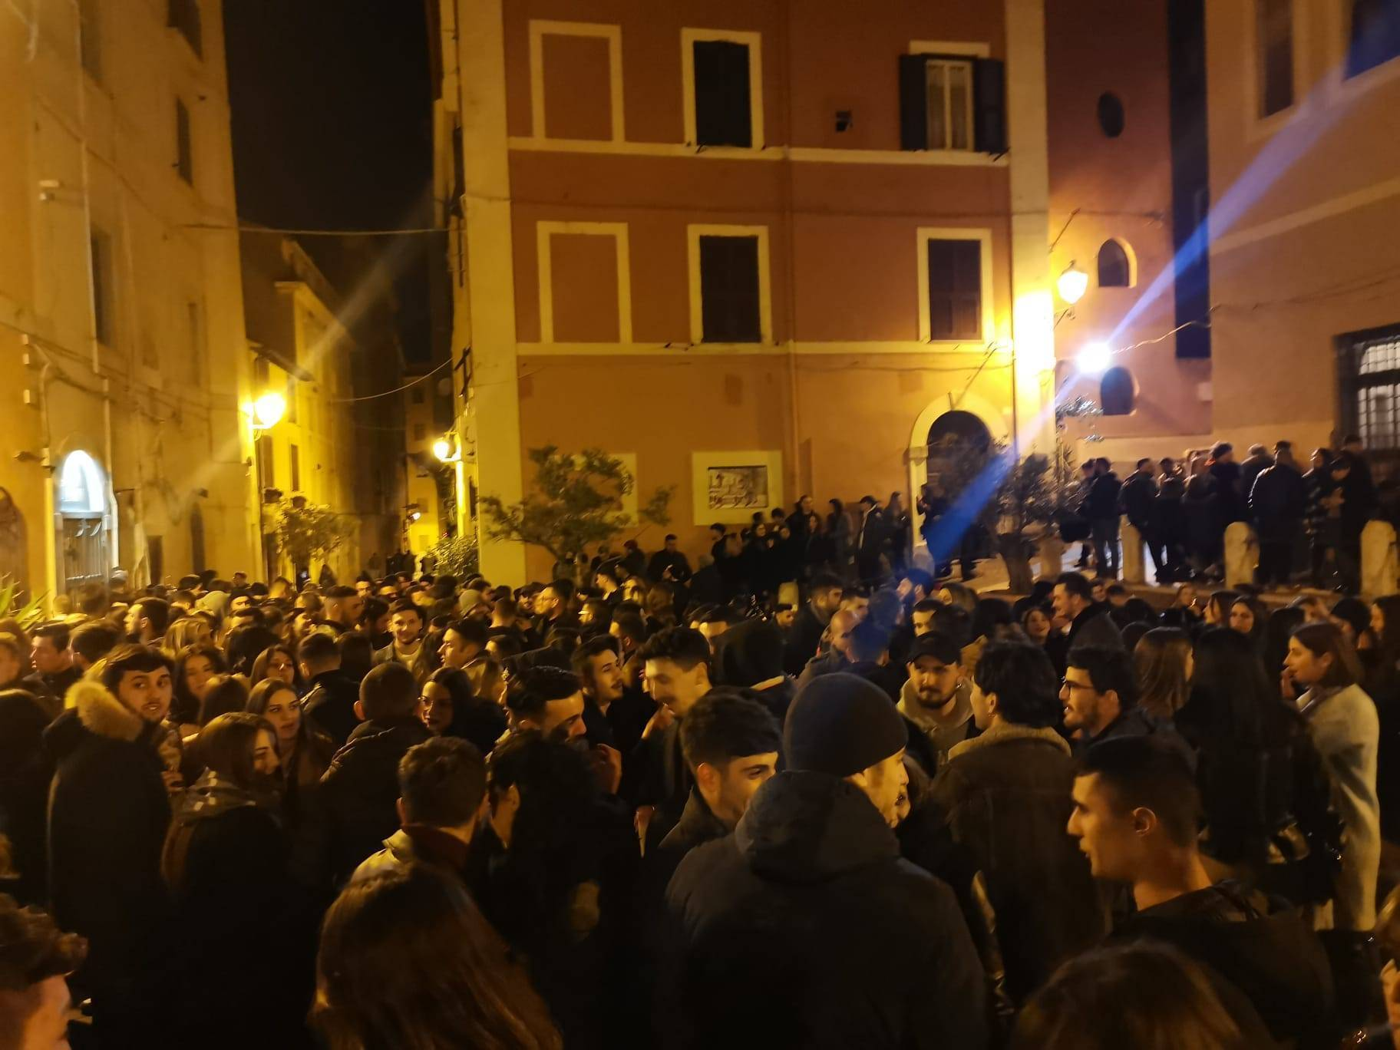
COSE DA EVITARE

Slide 23
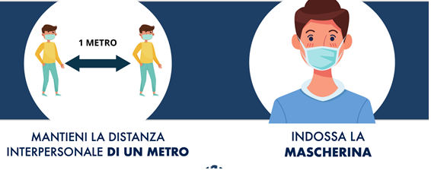
COSA FARE

Slide 24
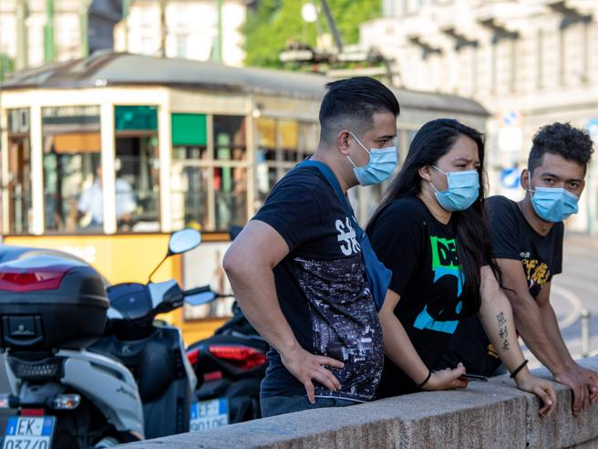

Slide 25
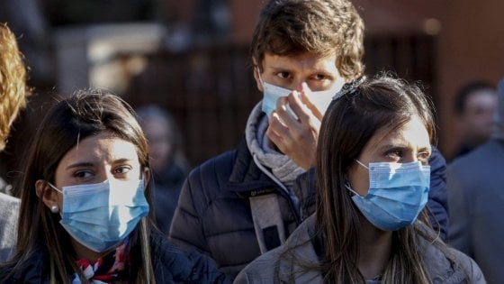
Coronavirus, infettivologa DICE:
“La mascherina chirurgica è un atto di generosità”

